Slide 1
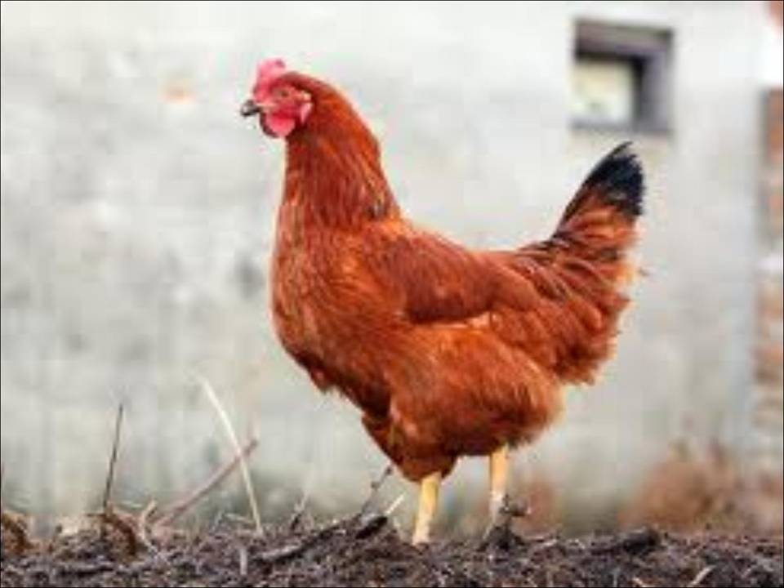
Sliepka

Slide 2
Taxonómia:
Ríša: Živošíchy - Animalia
Vývinová vetva: Druhoústovce -
Dueterostomia
Kmeň: Chordáty - Chordata
Podkmeň: Stavovce - Vertebrata
Nadtrieda: Čeľustnatce - Gnathostomata
Trieda: Vtáky - Aves

Slide 3
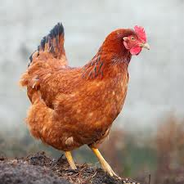
Podtrieda: Pravé vtáky
Nadrad: Letce
Rad: Hrabavce
Čeľaď: Bažantovité
Rod: Kura
Druh: Kura domáca

Slide 4
Pôvod a charakteristika
Kura domáca je vyšľachtená z kury divej
Domestikácia od roku 4000 pred Kristom
Pôvodne pochádzajú z Indie, rozšírené boli do Malej Ázie a Lýdie

Slide 5
Sú prispôsobené životu na zemi – nelietajú
Mláďatá – kuriatka – sa liahnu na jar
Sliepky sú nekŕmivé
Živia sa zrnom, šrotom, ak žijú vo voľných výbehoch trávou a chrobákmi

Slide 6
Plemená
nosné plemená
mäsové plemená
plemená s kombinovanou úžitkovosťou
bojové plemená
okrasné plemená

Slide 7
Význam:
Je jedno z najrozšírenejších domácich zvierat
Chované sú na vajcia a mäso
Sú hospodársky významné
Udržovanie biologickej rovnováhy

Slide 8




Veľké plemená sliepok
Oravka
Vlaška
Wyandotka biela
Wyandotka modrozlatá
Hempšírka
Kočinka
Brahmanka

Slide 9




Malé plemená sliepok
Bantamka
Hodvábnička
Malá hamburčanka
Malá paduánka
Šabotka
Malá indická bojovníčka

Slide 10
Zdroje
http://www.plemena-hz.szm.com/sliepky_mal.html
http://sk.wikipedia.org/wiki/Kura_dom%C3%A1ca
Encylopédia Zviera

Slide 11
Ďakujem za pozornosť
Michaela Adamusová
1.A
GSF v Žiline

